Slide 1

Evaluación de Rendimiento
Evaluación de un Sistema de Archivos ext3
Integrantes:
Germán Huttemann
Fernando Mancía
Cristhian Parra
Marcelo Rodas

Slide 2
Resumen General
Métricas.
Parámetros.
Operaciones Básicas.
Operaciones Considerando las Cargas.
Escenarios de Pruebas.
Descripción de Pruebas.
Conclusiones.

Slide 3
Métricas
Cantidad de Bytes Leidos por Seg.
Cantidad de Bytes Escritos por Seg.
Latencia de Lectura.
Latencia de Escritura.
Tiempo de Creación de Directorio.
Tiempo de Borrado de Directorio.
Porcentaje de Fragmentación del Sistema.

Slide 4
Parámetros
Tamaño de Bloque.
Nivel de Journaling.
Sync Interval.
Access Time.

Slide 5
Operaciones Básicas
Crear Archivo.
Leer Archivo.
  Secuencialmente.
  Aleatoriamente.
Escribir Archivo.
  Secuencialmente.
  Aleatoriamente.
Borrar Archivo.
Crear Directorio.
Borrar Directorio.

Slide 6
Operaciones Considerando las Cargas (1)
Crear 1000 archivos para pruebas de re-lectura.
Leer secuencialmente los 1000 archivos creados.
Releer secuencialmente los 1000 archivos creados.
Crear 2000 archivos de 2 MB para accesos secuenciales y escrituras.
Reescribir aleatoriamente en los 2000 archivos.
Leer los N archivos (de la operación 4), de forma secuencial.

Slide 7
Operaciones Considerando las Cargas (2)
Leer aleatoriamente los N archivos de la operación 4.
Crear 50000 directorios.
Borrar los 50000 directorios.
Crear 1000 archivos vacíos.
Escribir 600 bytes en cada archivo (x 1000).
Truncar cada archivo a la mitad de su longitud.
Agregar 600 bytes en cada archivo (x 1000).

Slide 8
Escenario de Pruebas (1)

Slide 9
Escenario de Pruebas (2)
Para modificar Tamaño de Bloque:
  $ mke2fs -b 1024 -j -L vol02
Para modificar el Journal, Sync Interval y Access Time:
  mount -t ext3 /dev/sda2 /vol02
    (por default: data=ordered,commit=5)
  mount -t ext3 -o data=writeback,commit=10,noatime /dev/sda2 /vol02

Slide 10
Descripción de Pruebas (1)
Operaciones de Lectura/Re-lectura Secuencial (mLect).
  C1000A: Creando 1000 arch de 512000 bytes.
  L1000A: Lectura de 1000 arch. de 512000 bytes.
  Rl1000A: Re-lectura de 1000 arch. De 512000 bytes.

Slide 11
Descripción de Pruebas (2)
Operaciones de Escritura Secuencial/Aleatoria (mEscr)
  Rl1000A: Creacion de 500 arch. de 2000000 bytes.
  Rl1000A: Escritura aleatoria de 500 arch. de 2000000 bytes.

Slide 12
Descripción de Pruebas (3)
Operaciones de Lectura Secuencial/Aleatoria (mLect2).
  LNSec: Lectura secuencial de 500 arch de 5120 bytes.
  LNAleat: Lectura aleatoria de 500 arch de 5120 bytes.

Slide 13
Descripción de Pruebas (4)
Operaciones de Creacion/Borrado de Directorios (mDirs).
  cNDir: Creando 50000 directorios.
  bNDir: Borrando 50000 directorios.

Slide 14
Descripción de Pruebas (5)
Operaciones de Fragmentacion (mFrag).
  C100Avac: Creando 1000 archivos vacios.
  E1000A600b: Escribiendo 600 bytes en cada archivo (x 1000).
  T1000Amitad: Truncando cada archivo a la mitad de su longitud.
  A1000A600b: Agregando 600 bytes en cada archivo (x 1000).

Slide 15
Descripción de Pruebas (6)

Slide 16
Resultados Tamaño bloque 1k

Slide 17
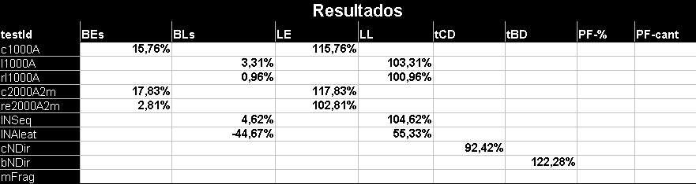
Conclusión. Tamaño bloque 1k

Slide 18
Resultados Tamaño bloque 4k

Slide 19
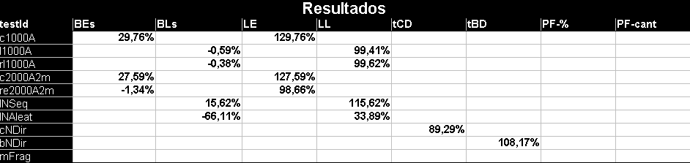
Conclusión Tamaño bloque 4k

Slide 20
Otros Resultados

Slide 21
Resultados – Tam. Bloque 1k

Slide 22
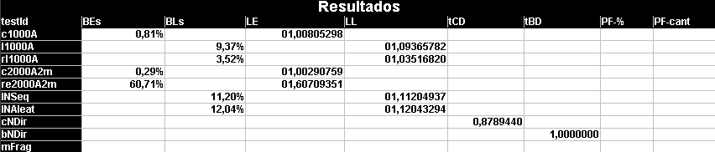
Conclusiones

Slide 23
Resultados – Tam. Bloque 4k

Slide 24
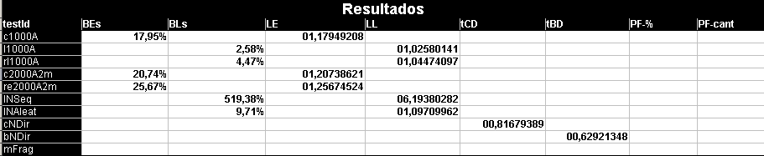
Conclusiones

Slide 25
Gracias Por la Atención!!!
Que tengan un buen Examen!!!! =)

